Slide 1
Муниципальное общеобразовательное учреждение «Средняя общеобразовательная школа № 9», г. Печора
Наши мероприятия

Slide 2
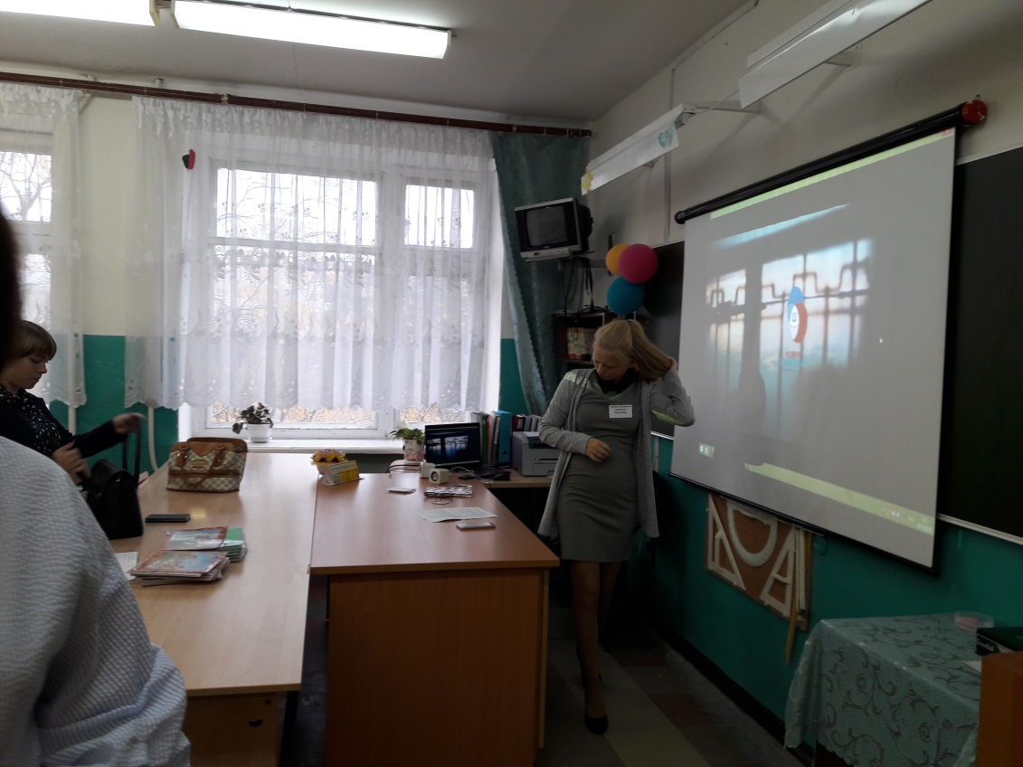
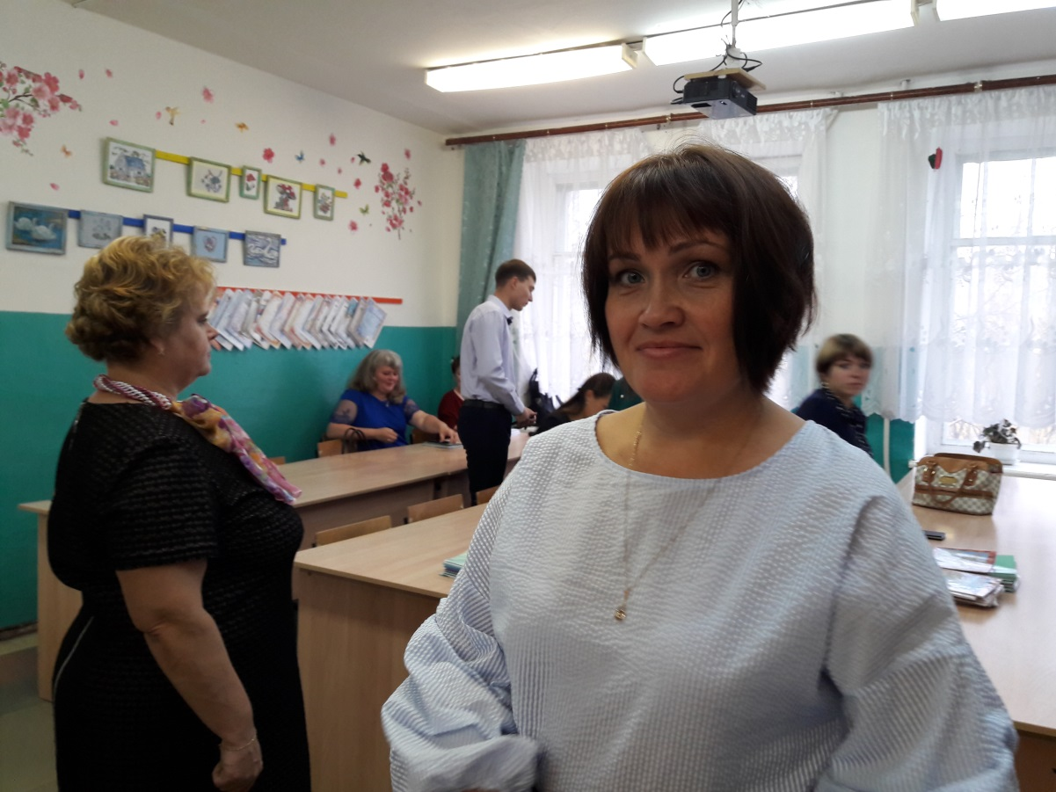
День самоуправления, 10 чел.

Slide 3
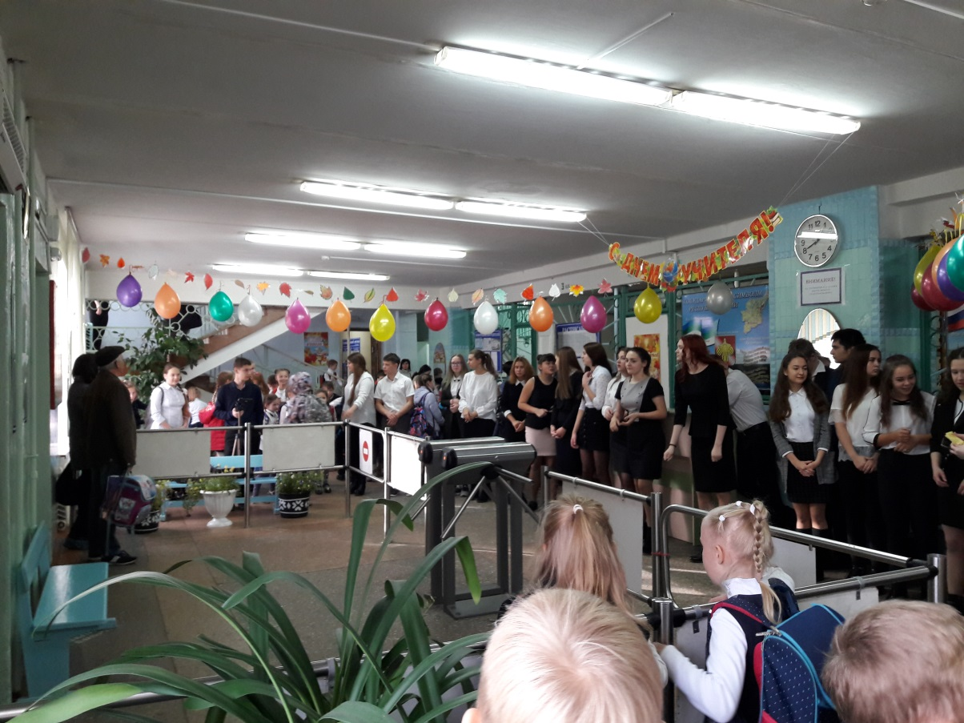
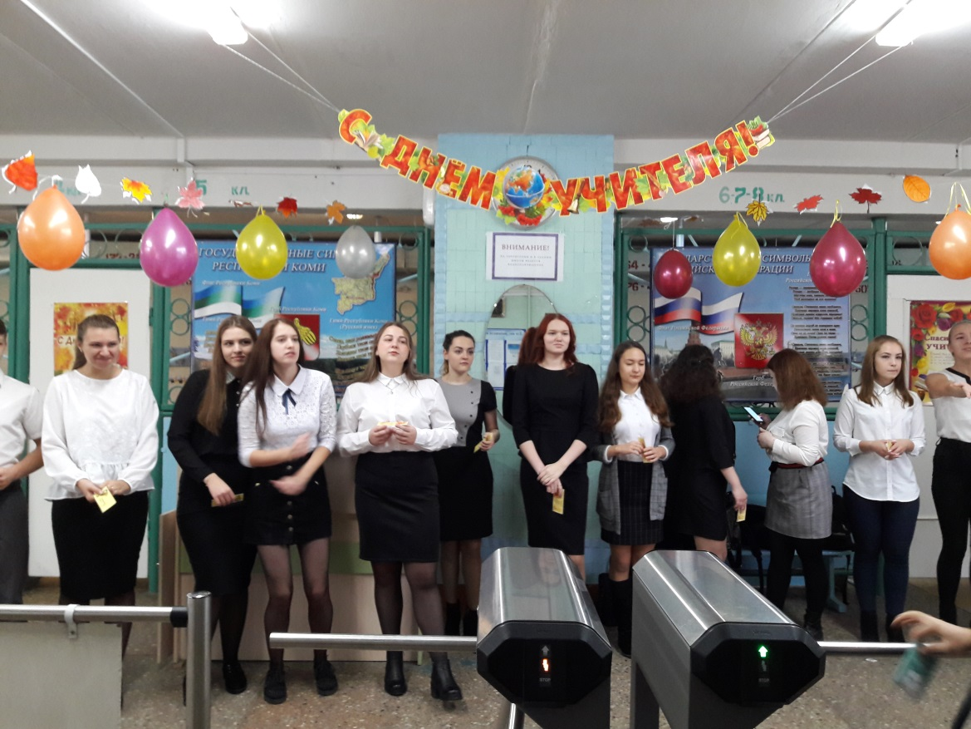
День учителя-9 чел.

Slide 4
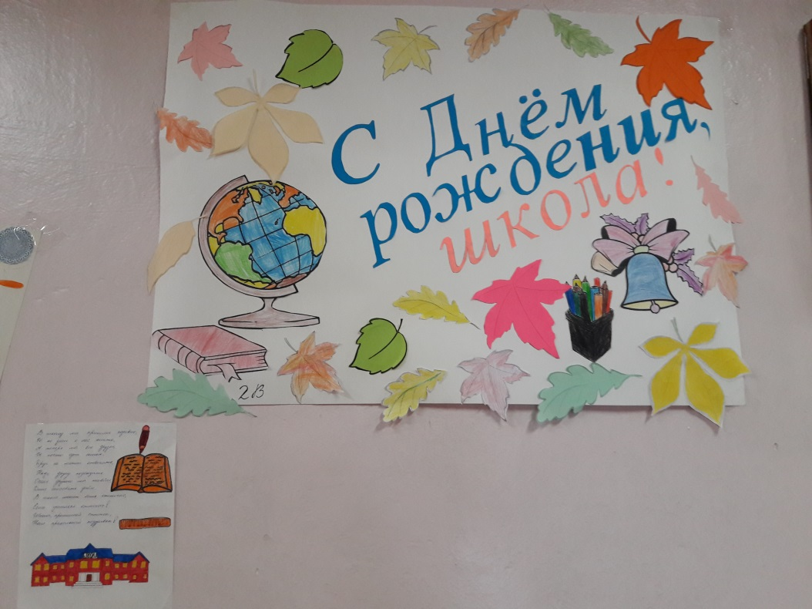
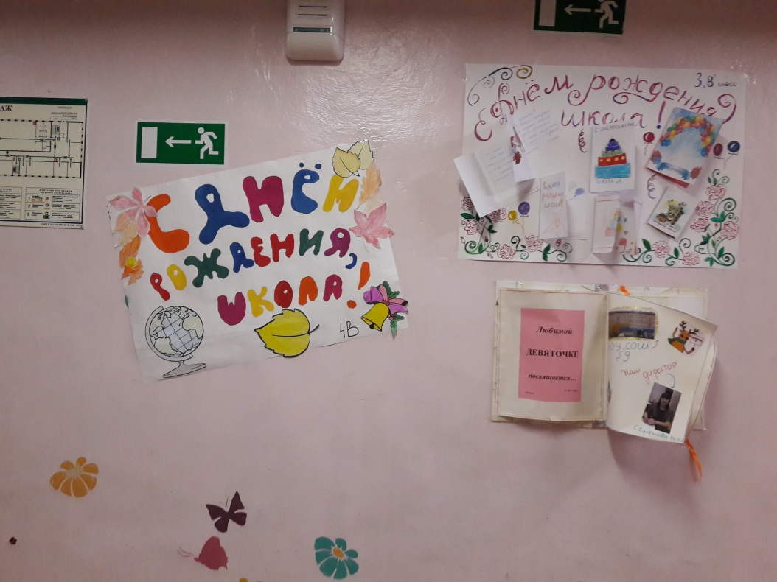
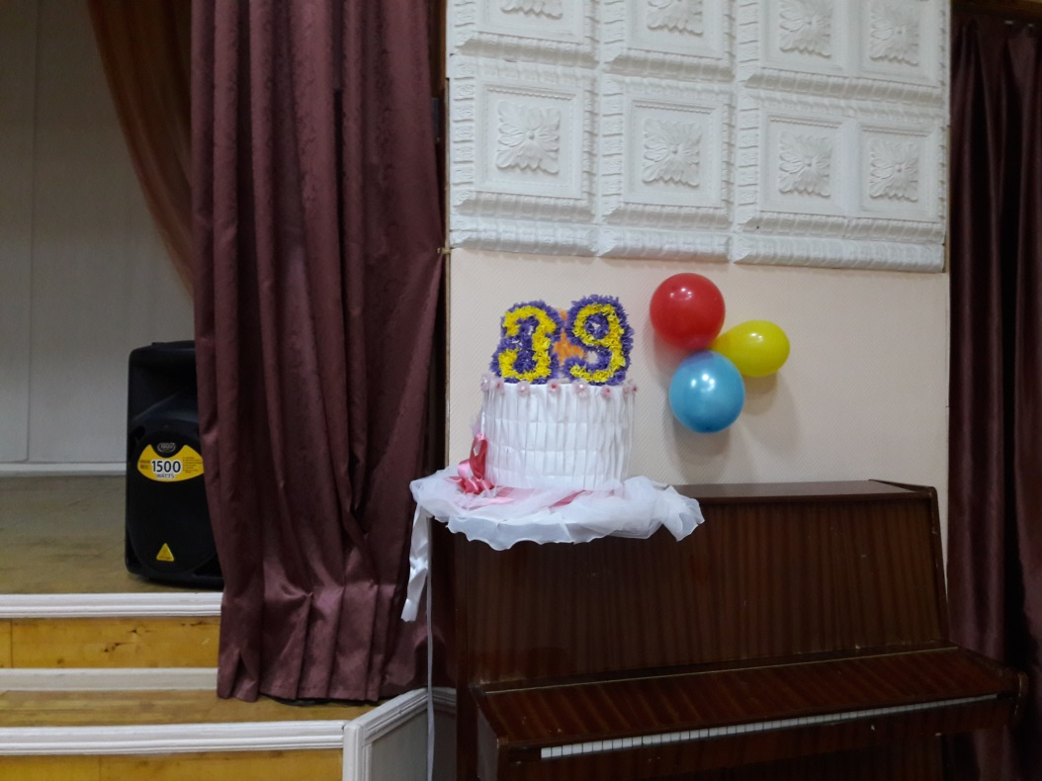
День рождения школы, 8 чел

Slide 5
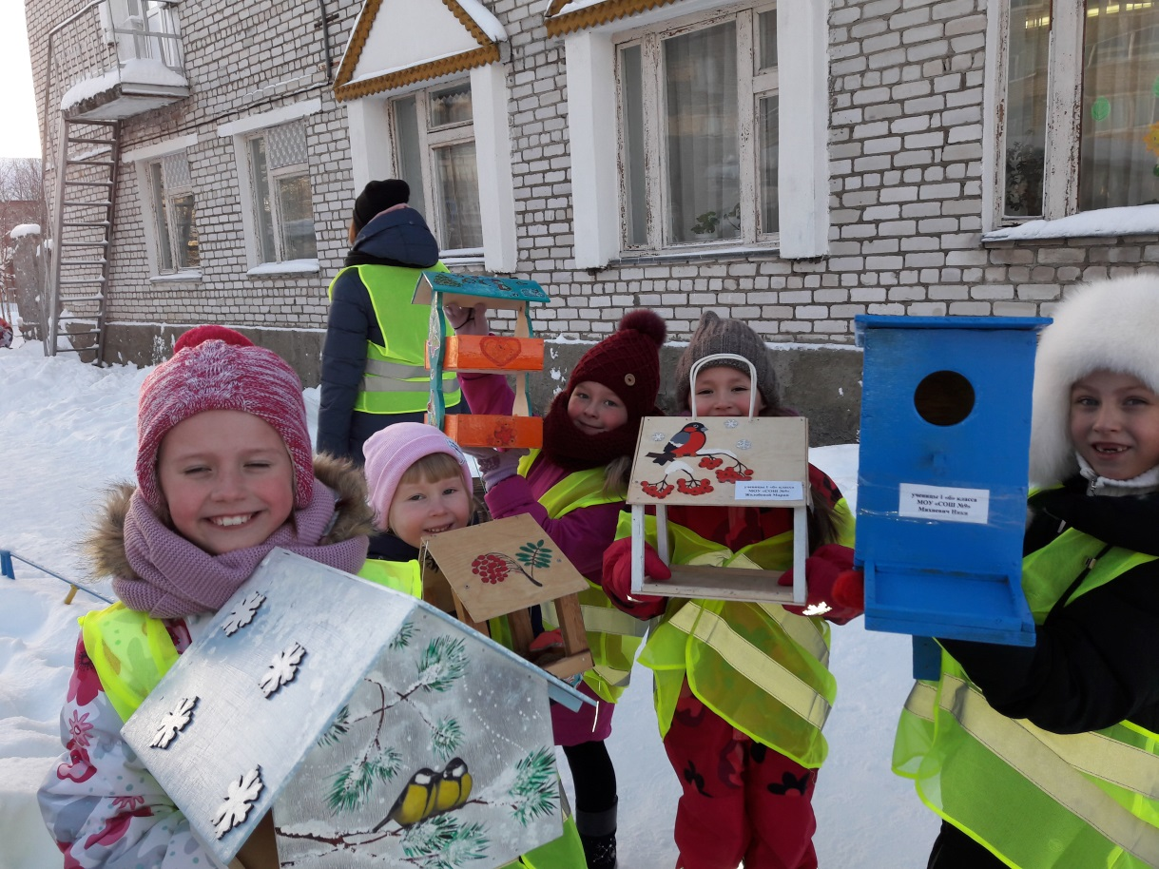
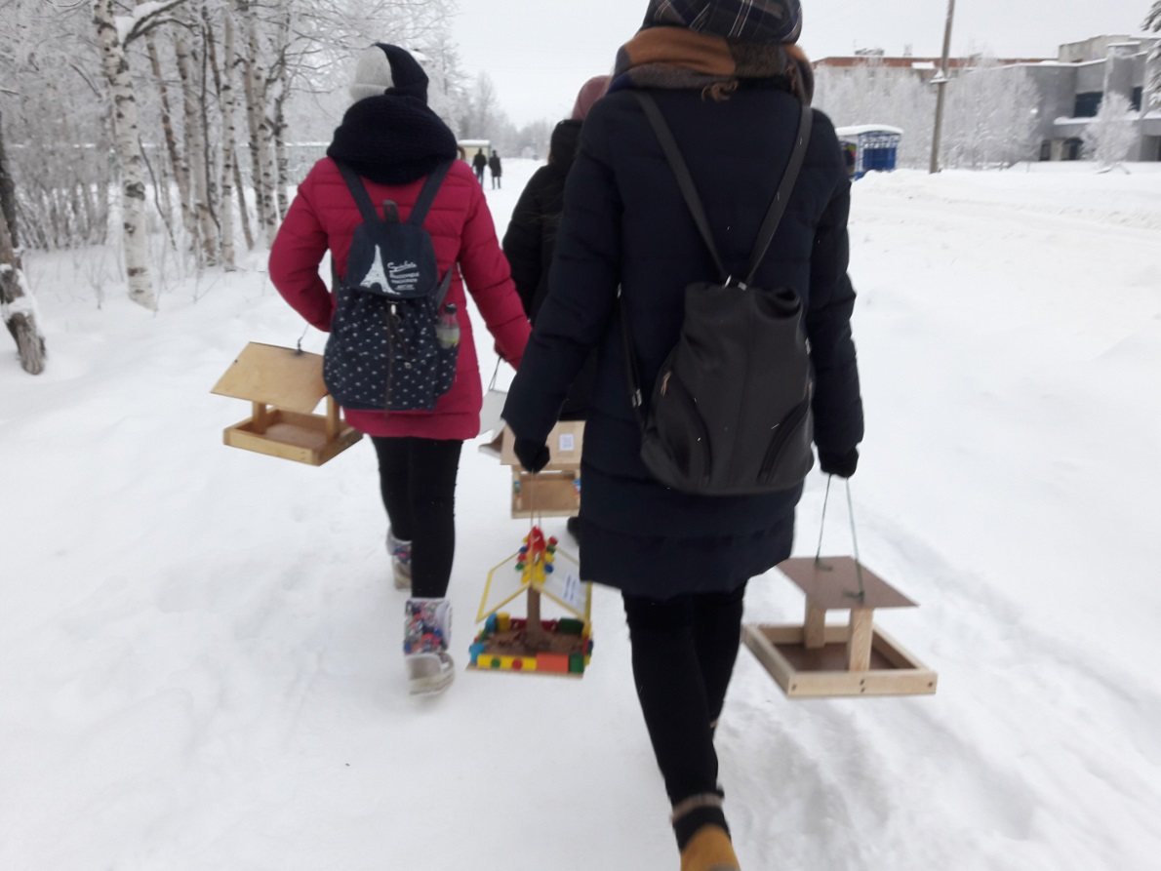
Квест «Бегущий волонтер», 6 чел.

Slide 6
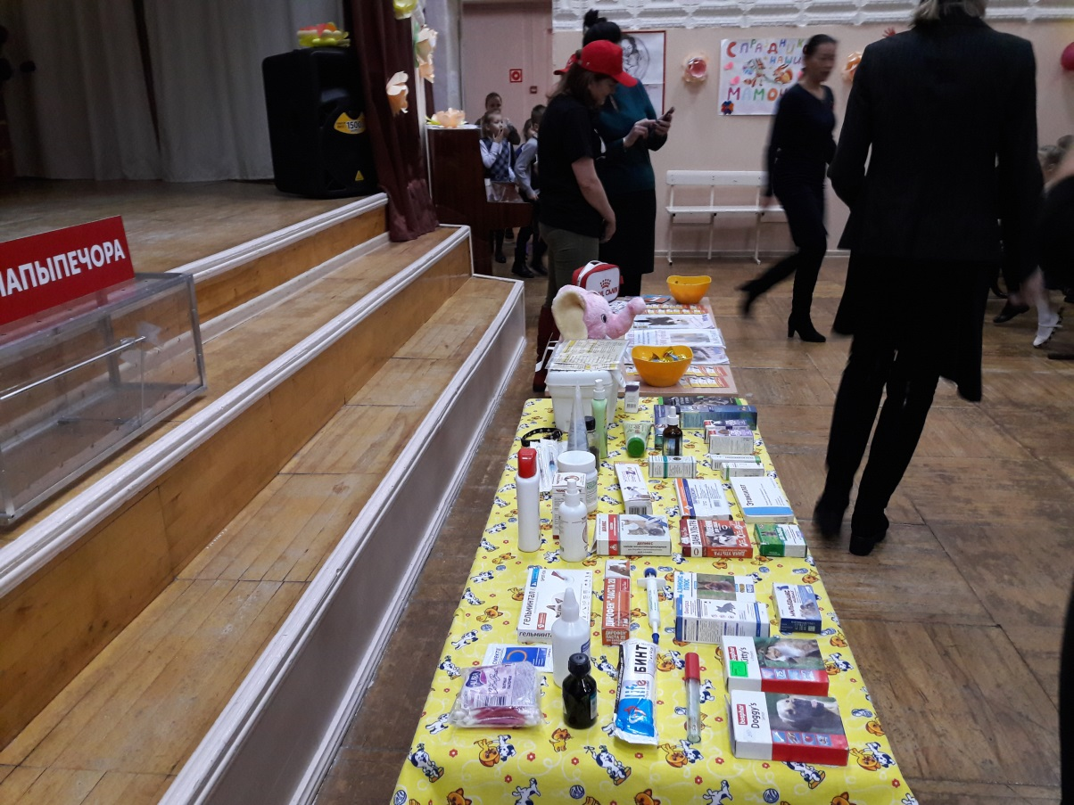
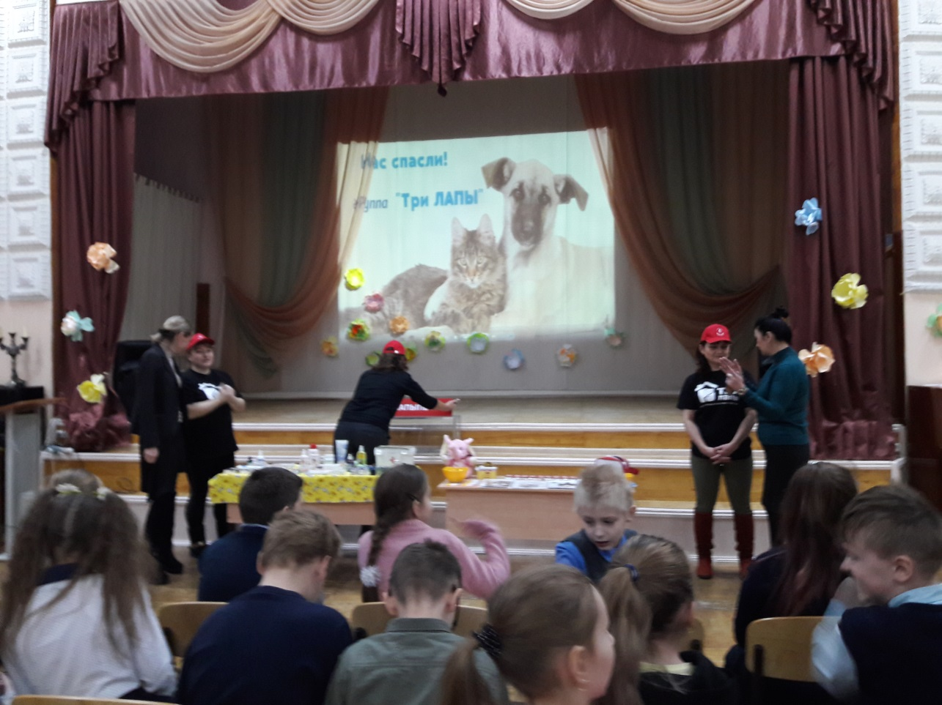
День кошек, 6 чел.

Slide 7
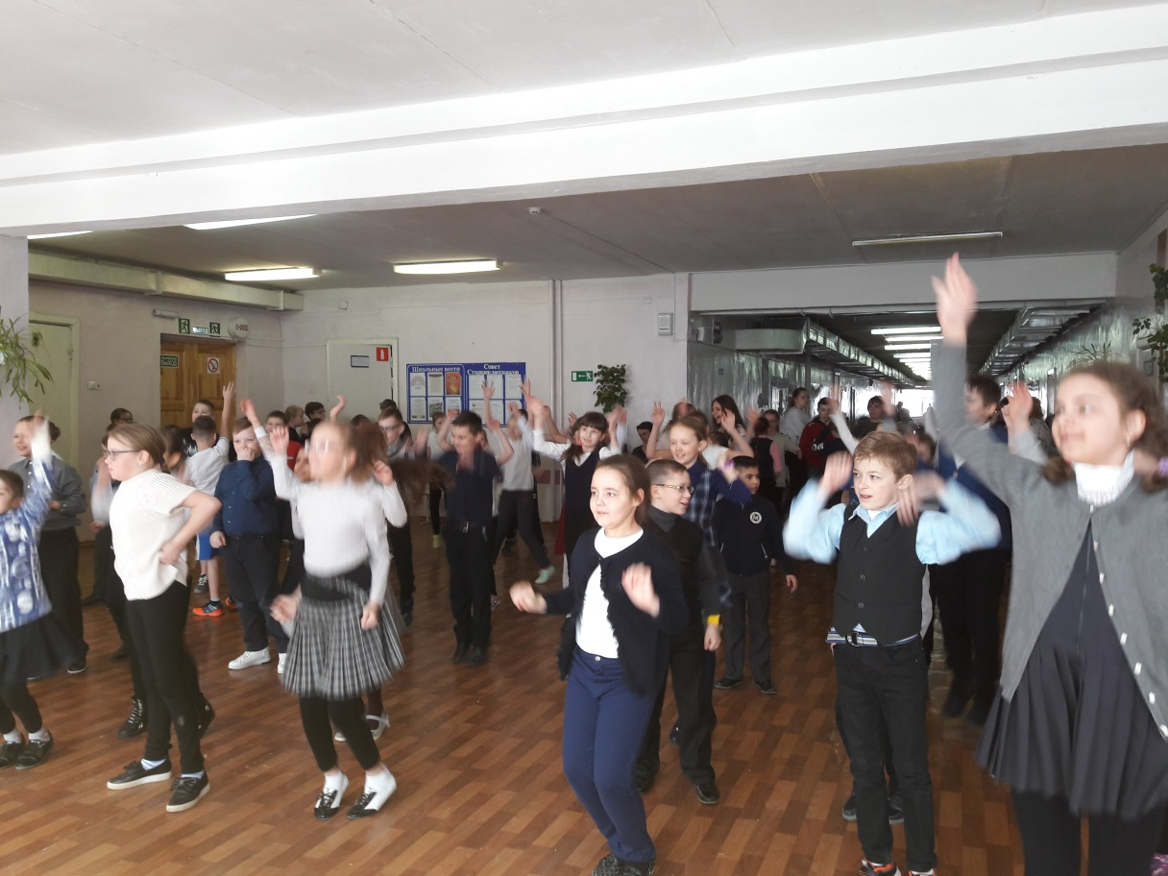
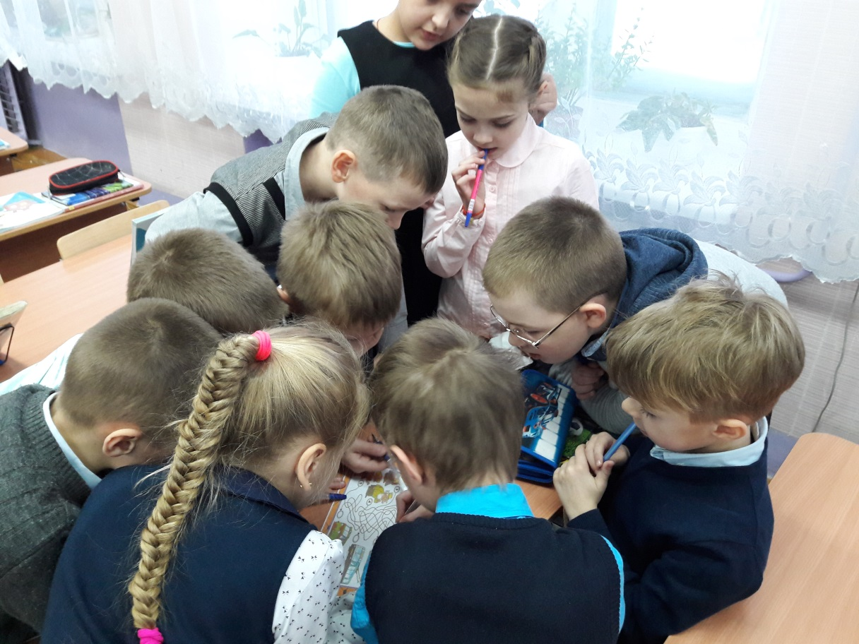
Масленица. Встреча. 7 чел.

Slide 8
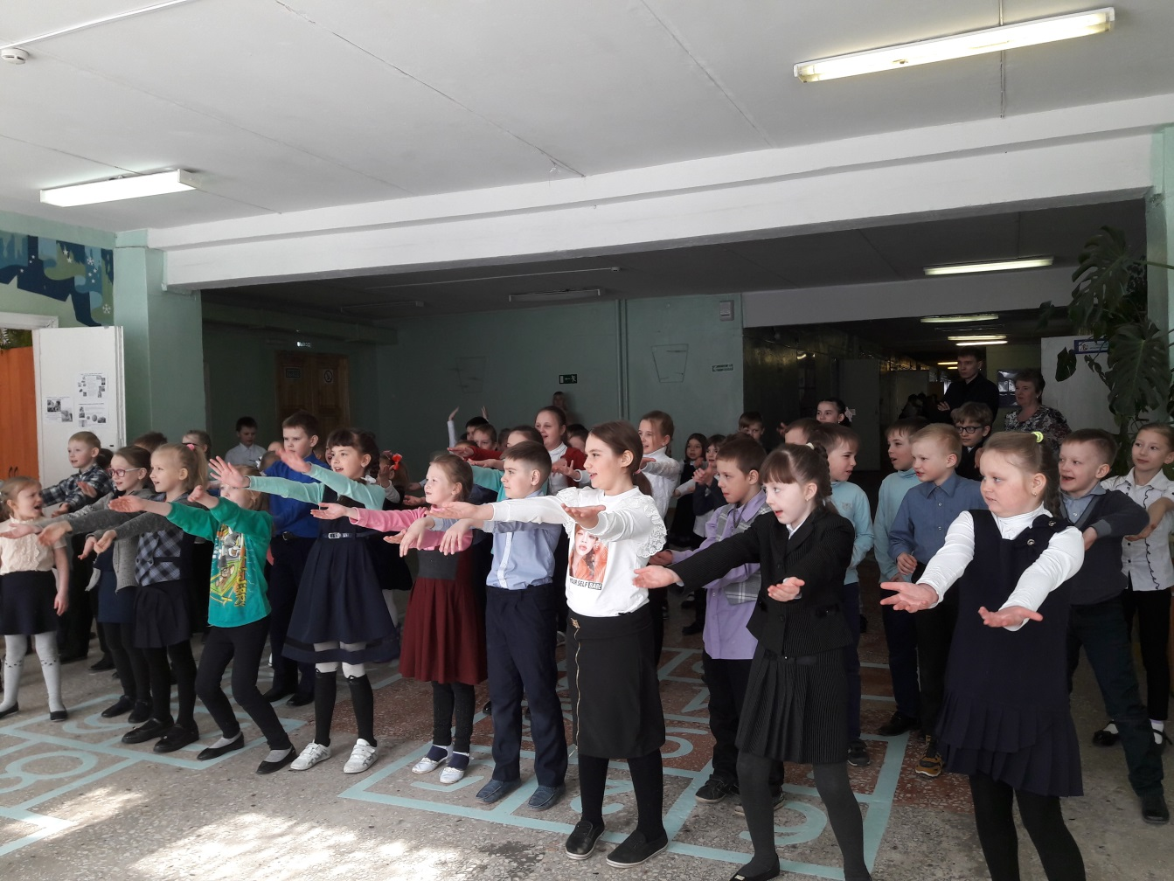
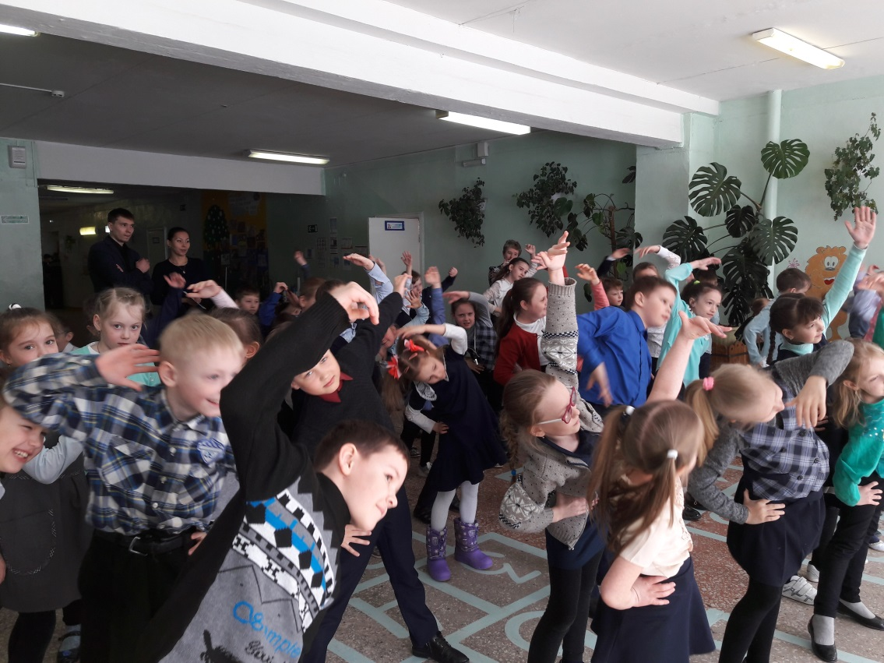
Все на зарядку. 2 чел

Slide 9
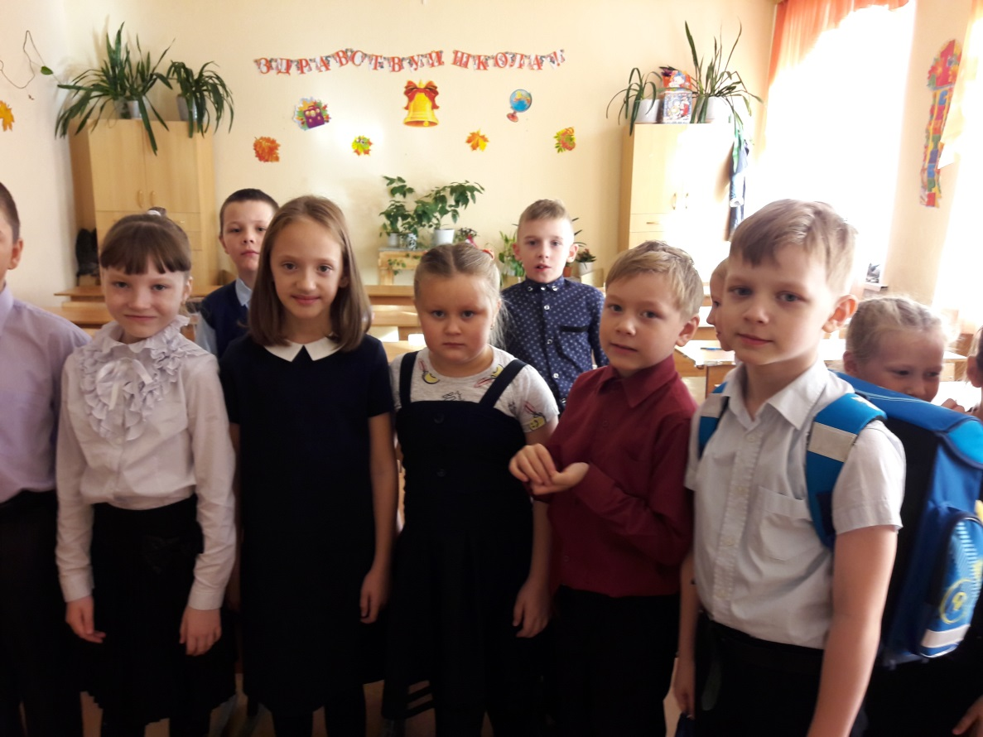
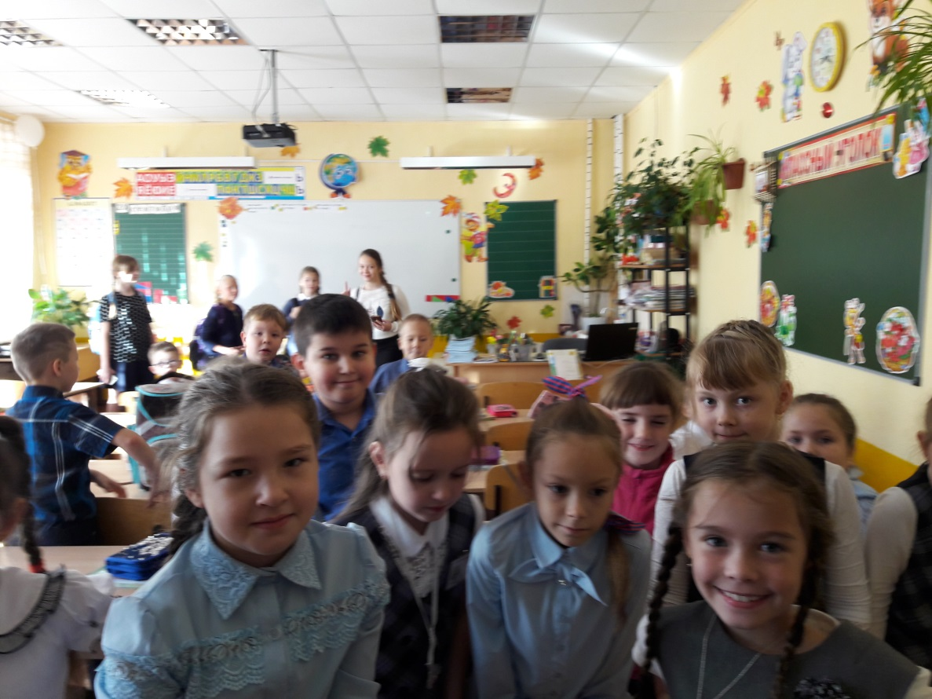
Географическая игра. 4 чел.

Slide 10
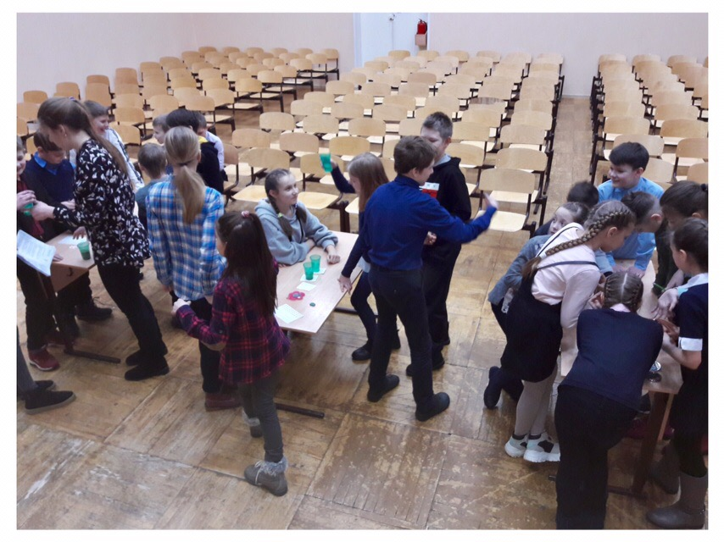
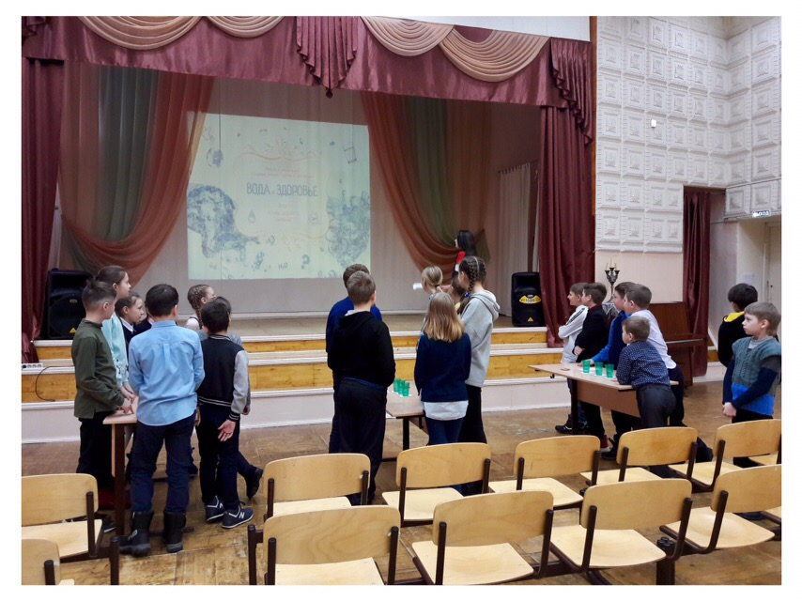
Урок здоровья. 4 чел.

Slide 11
Мы только еще начинаем быть волонтерами, но нам нравится и мы хотим продолжать. Мы участвовали в форуме добровольчества «Добродвиж», так же наши учащиеся посещают центр серебряного волонтерства «Дари добро».
В 2022 году открылся в г. Печоре Добро.Центр, наши ребята принимают активное участие в их мероприятиях.

Slide 12
СПАСИБО ЗА ВНИМАНИЕ!

